Slide 1

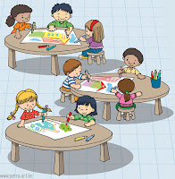
Kodin ja koulun päivä
Pohjois-Ritaharjun koulussa lauantaina 27.9.2025 klo 9.00-12.00
OHJELMA:
Klo 9.00 -9.45 päivän aloitus omissa luokissa + oman luokan seurattava tunti
Klo 9.45- 10.15 välitunti lapsilla ja kahvio vanhemmille Kosmoksen liikuntasalissa (vanhemmilla/aikuisilla vapaata seurustelua ja mahdollisuus osallistumista välituntiin oman lapsen kanssa)
Klo 10.15-11.55 toimintapisteillä kiertelyä,
sisältää oman ryhmän ruokailun.
Klo 11.55 oman open luo saapuminen
Klo 12.00 koulupäivä päättyy

Slide 2
Info vanhemmille
Oppilailla on koulua klo 9:00-12.00.
Vanhemmat ovat tervetulleita koululle klo 9.00-12.00. Aluksi tullaan lapsen omaan luokkaan, jossa ensin seurattava tunti/ohjelmaa.
Koululaisten välitunnin aikana klo 9.45-10.15 vanhemmille ja koululaisten sisaruksille oppilaskunta on järjestänyt kahvilan. Kahvila on Kosmoksen salissa. Kahvi+ munkki on 2€. Pillimehu ja keksi on 1€. Kahvilassa käy vain käteinen raha. Ottakaa pikkurahaa mukaan ja tulkaa herkuttelemaan välitunnilla kahvilaan! Kahvilan tuotto käytetään kaikkien oppilaiden hyväksi.
Toimintapisteitä järjestetään molemmissa rakennuksissa. Pisteet ovat auki klo 10.15-11:55. Tarkemmat tiedot pisteiden sijainnista voi tarkistaa koululla esillä olevista ohjeista.
Osalla pisteistä käytetään mobiililaitetta. Lapset käyttävät lähtökohtaisesti koulun laitteita, vanhemmat omiaan.
Pisteitä voi kierrellä yhdessä oman lapsen kanssa. Mahdolliset pienemmät sisarukset kiertävät pisteitä vain huoltajan seurassa. Oppilas voi kiertää pisteillä myös koulukavereidensa kanssa.
Oppilailla on normaali kouluruoka päivän aikana oman luokan kanssa.
Pohjois-Ritaharjun koulussa kuljetaan sisätiloissa ilman kenkiä.

Slide 3
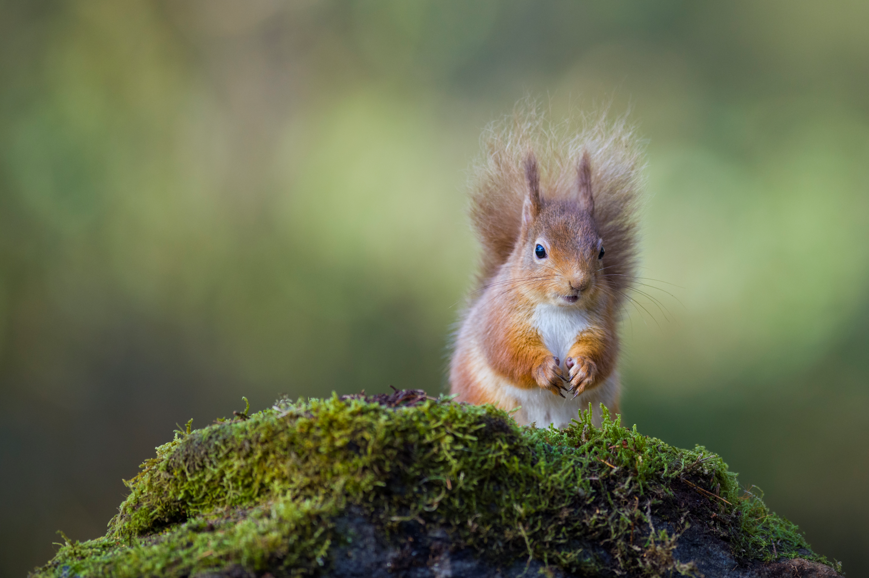
CD-sakaran suunnitelma
C-Sakara
Tule mukaan Unelmakarttapajaan
Pelataan yhdessä tunnelautapeliä
D-Sakara (Kaisan ja Katjan luokka):
Tule mukaan oppimaan metsän nisäkkäistä suomeksi ja englanniksi!
Pelejä:
- Blooket-peli pädeillä (suomeksi ja englanniksi)
Muistipeli metsän nisäkkäistä
Kim-leikki metsän nisäkkäistä
Väritystehtävä metsän nisäkkäistä

Slide 4
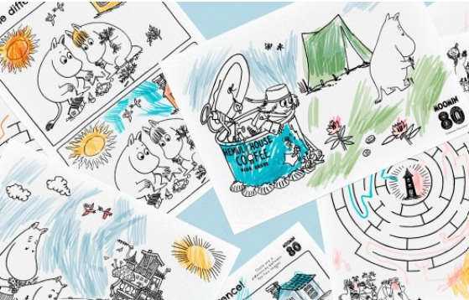
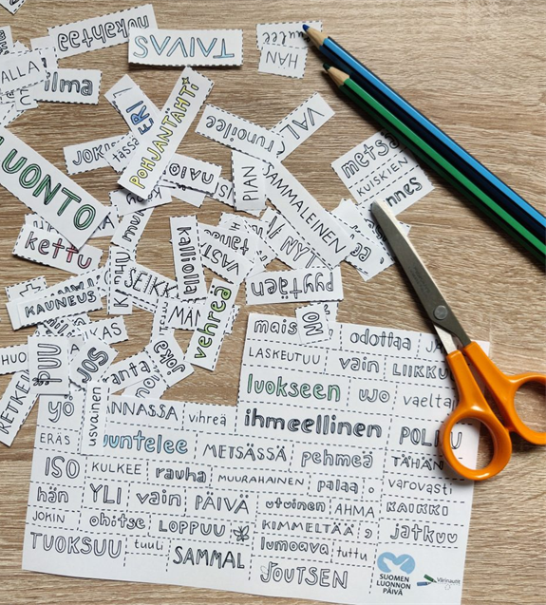
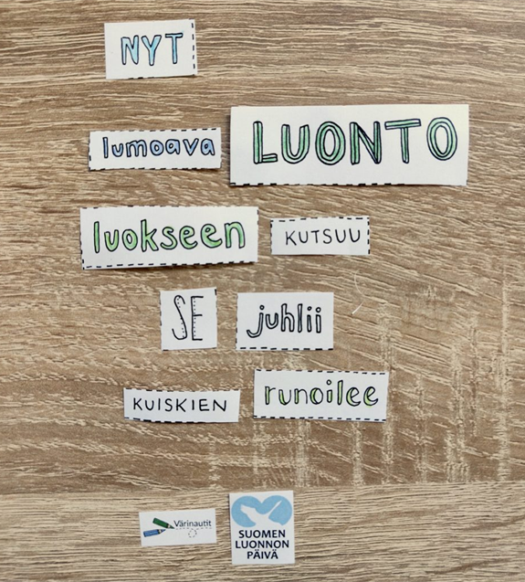
EF-sakaran suunnitelma
E-sakara:
Muumi-näyttely
Muumi-kirjojen lukemista
Muumiaiheisia värityskuvia ja lauluja
F-sakara:
Syksyisen runon askartelua

Slide 5
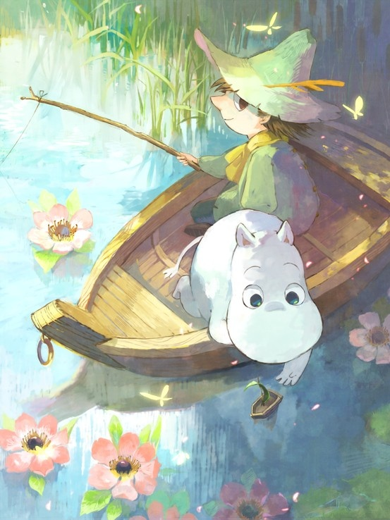
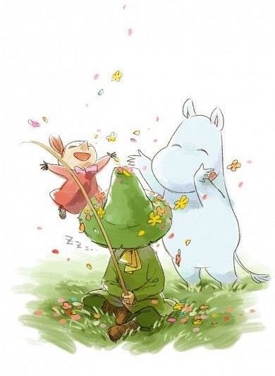
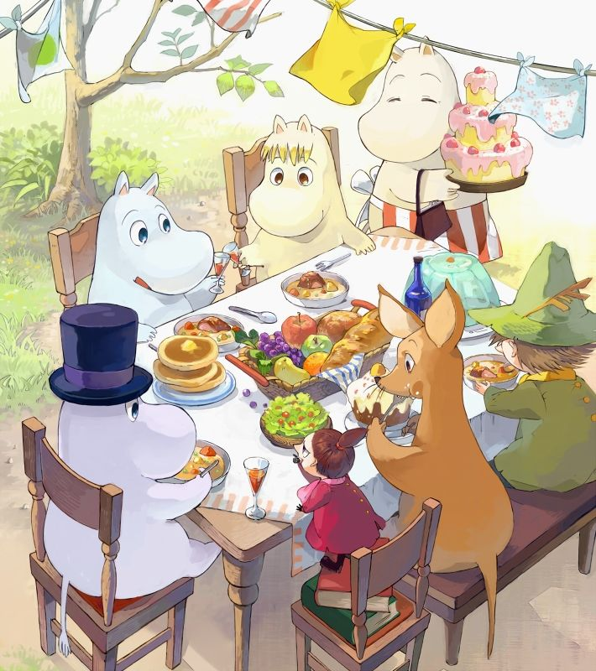
TERVETULOA KOSMOKSEN ALAKERTAAN
VIETTÄMÄÄN PIENET HETKET MUUMIEN KANSSA!
Even ja Sanna-Kaisan luokassa: Muumi-kahoot
Käytävässä ja luokissa: Muumilaakson taidenäyttely
Sannan ja Seijan luokassa: Anna ajatustesi lentää Muumien kanssa ja kirjoita ajatuksesi kaikkien ihasteltavaksi.
Mistä haaveilet?
Millainen olisi unelmiesi koulu?
Mistä teet koulussa mielelläsi yhdessä muiden kanssa?
Mikä saa sinut hyvälle tuulelle meidän koulussa?
Kun ystävä auttaa.
Leikin
hippaa.
Ryhmä-
töitä

Slide 6

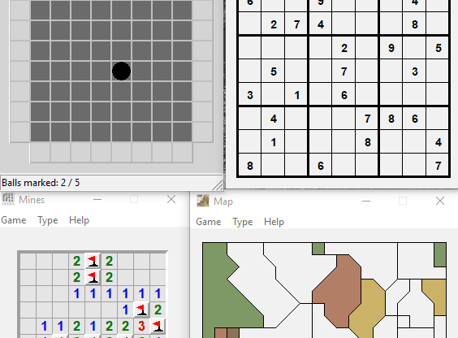

Kosmoksen yläkerran 4-6lk –sakaran suunnitelma
This Photo by Unknown Author is licensed under CC BY-SA
pulmia (sudoku, sanaristikko ym.) ja oppimispelejä (koulun pädit, ei kännykät) 5D luokka
Perheiden kielikartoitus, 5AB luokka
yhteinen taideteos, 4-6lk solun naulakoiden vieressä oleva luokka
This Photo by Unknown Author is licensed under CC BY-SA-NC

Slide 7

Kosmoksen yläkerran 6lk –sakaran suunnitelma
Lautapelit ja Kahoot, 6AB-tila
Rentoutumishuone, 6C-tila

Slide 8

OHR pisteet
Toimintapisteet:
Lapsi-vanhempi kohtaaminen: Sarin luokka
Eläinjooga: Sarin luokka
Tuen uudistuksesta keskustelu: Sarin tilan viereinen pikkuluokka
This Photo by Unknown Author is licensed under CC BY-SA-NC

